Slide 1

PROYECTO BASE DE DATOS
LUIS MALDONADO
FREDY SANCHEZ

Slide 2
OBJETIVOS
-Recolectar datos de 4 locaciones
-Crear una base de datos NoSql
-Graficar los datos obtenidos

Slide 3
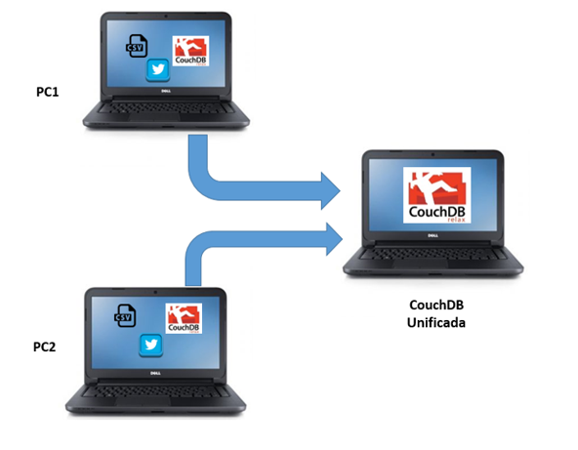
ARQUITECTURA

Slide 4
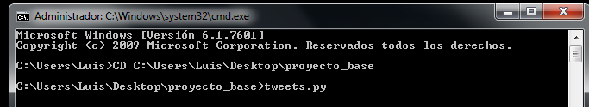
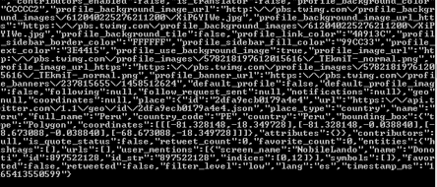
PASOS
Recolectar datos de tweeter mediante tweets.py

Slide 5
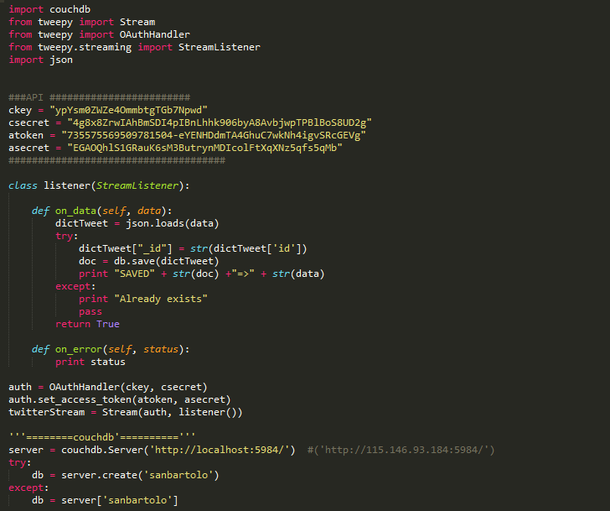
PASOS

Slide 6
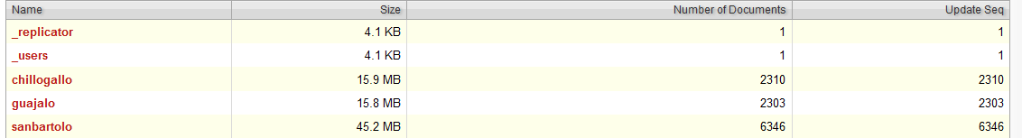
PASOS

Slide 7
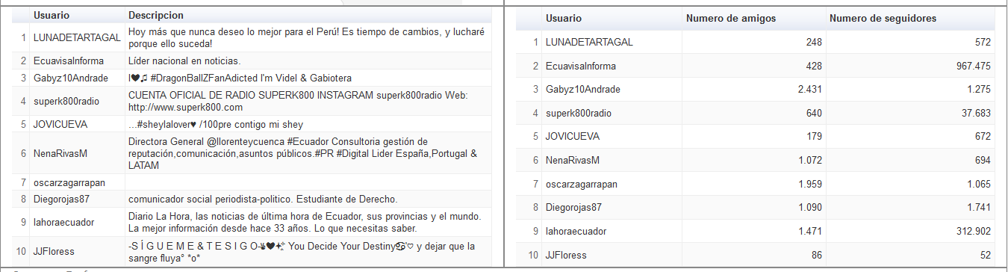
PASOS

Slide 8
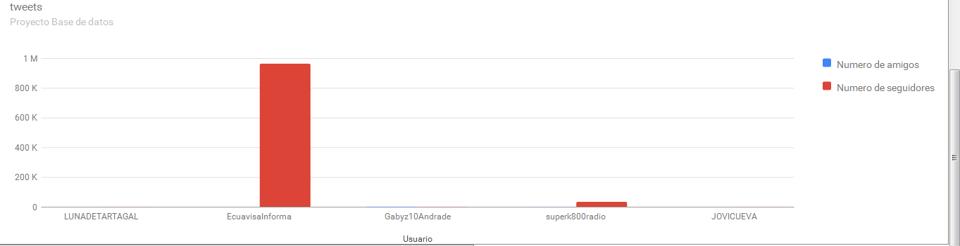
PASOS

